Slide 1
Cuff-less BP 论文详细解读
论文: Cuff-less blood pressure monitoring via PPG signals using a hybrid CNN-BiLSTM model with attention
期刊: Scientific Reports (2025)
DOI: 10.1038/s41598-025-07087-2
核心: 单通道PPG实现SBP/DBP估计
Notes:
这篇论文的重点是用单通道 PPG 做无袖带血压估计，并通过 CNN-BiLSTM-Attention 达到较低误差。

Slide 2
为什么这件事重要
高血压管理需要高频、长期监测
袖带法准确但不连续，频繁测量体验差
可穿戴场景需要低负担、低侵入、可实时
Notes:
论文解决的是连续监测和可穿戴部署之间的核心矛盾。

Slide 3
研究问题定义
输入: 单通道 PPG 序列
输出: 每个时间窗的 SBP 与 DBP
目标: 不依赖 ECG/VPG/APG 也获得高精度
Notes:
作者希望简化传感器配置，同时维持甚至提升预测性能。

Slide 4
相关工作脉络
路线A: 手工特征 + 传统回归
路线B: 端到端深度学习
本文定位: 单通道PPG + 混合深度模型
Notes:
论文属于端到端方法，但强调更强时空建模和注意力机制。

Slide 5
数据集与规模
MIMIC-II 衍生数据 (UCI)
原始患者数: 12,000
过滤后: 2,064
采样率: 125 Hz
Notes:
作者把较大样本规模作为泛化能力提升的重要依据。

Slide 6
预处理流程
PPG 去趋势
剔除 ABP>200 mmHg
剔除记录时长<8 min
分窗: 8.192s, overlap 75%
从 ABP 提取峰谷并构造监督标签
Notes:
预处理不仅清洗信号，还将监督目标从波形转为窗口级数值。

Slide 7
标签构造策略
每窗提取 ABP 收缩峰/舒张谷
分别取均值作为 SBP/DBP 标签
任务形态: 双回归目标
Notes:
这种标签设计减少了学习难度，也更贴近临床读数。

Slide 8
模型架构总览
3 x CNN: 局部形态特征
2 x BiLSTM: 双向时序依赖
Attention: 聚焦关键时间步
输出层: SBP/DBP 回归
Notes:
该组合是论文核心贡献。

Slide 9
CNN 模块
1D 卷积提取局部波形模式
激活函数: ReLU
超参数: filters [32,64,128], kernel=3
Notes:
CNN 负责把原始 PPG 压缩成可学习的局部表示。

Slide 10
BiLSTM + Attention 模块
BiLSTM 同时使用过去与未来上下文
双层 BiLSTM 增强时序表达
Attention 对关键搏动片段赋更高权重
Notes:
Attention 帮助模型忽略不重要时间段，提升有效信息占比。

Slide 11
训练与验证协议
5-fold cross-validation
每折 80% 训练 / 20% 测试
训练集内再划 10% 做验证
每折从头训练
Notes:
协议完整，但切分粒度决定结论可信度。

Slide 12
评价指标
MAE: 直观反映平均误差
MSE: 强调大误差惩罚
SBP/DBP 分别报告
Notes:
MAE 是主要对比指标，MSE 用于补充误差分布特性。

Slide 13
消融结果 (Table 1)
1CNN+1BiLSTM+Attn: MAE 2.70 / 2.15
2CNN+1BiLSTM+Attn: MAE 2.22 / 1.64
2CNN+2BiLSTM+Attn: MAE 2.00 / 1.40
3CNN+2BiLSTM+Attn: MAE 1.88 / 1.34 (最佳)
Notes:
网络深度增加带来持续收益，表明任务需要更强时空建模。

Slide 14
五折稳定性 (Table 2/3)
SBP: MAE 1.88 ± 0.27, MSE 8.62 ± 2.15
DBP: MAE 1.34 ± 0.07, MSE 4.39 ± 0.49
DBP 波动显著小于 SBP
Notes:
SBP 跨折波动更大，提示其更敏感于数据分配和个体差异。

Slide 15
可视化结果
训练曲线: loss/MAE 收敛
散点图: 多数点贴近 y=x
Bland-Altman: 差值总体集中
Notes:
可视化支持模型有效，但需结合更严格验证判断真实泛化。

Slide 16
与既有研究对比 (Table 5)
Ours: 1.88 / 1.34
Tang only-PPG: 2.60 / 1.45
ABP-Net: 3.27 / 1.90
Panwar: 3.97 / 2.30
Notes:
数值优势明显，但跨文献协议差异会影响可比性。

Slide 17
相对提升幅度
相对 Tang only-PPG: SBP -27.7%, DBP -7.6%
相对 ABP-Net: SBP -42.5%, DBP -29.5%
尤其 SBP 改进幅度较大
Notes:
如果评估协议一致，这样的提升是有实际价值的。

Slide 18
论文强项
单传感器路线，部署友好
样本规模在同类中较大
消融、超参、可视化报告完整
主结果具竞争力
Notes:
论文的工程实用导向很明确。

Slide 19
关键问题1: 潜在数据泄漏
流程为切窗后 shuffle 再 5-fold
75% overlap 导致窗口高度相似
若非 subject-level 切分，可能过于乐观
Notes:
这是影响论文可信度的最大风险点。

Slide 20
关键问题2: 泛化与临床可用
数据源为 ICU, 与居家场景差异大
缺少跨数据库外部验证
AAMI/BHS 等标准对齐不足
Notes:
当前证据更支持研究可行性，而非临床就绪。

Slide 21
复现实操清单
subject-level 5-fold 重评估
window-level vs subject-level 对照
固定随机种子和分割清单
补充分压段误差和 LoA
Notes:
先验证评估协议，再谈架构升级，收益最大。

Slide 22
可穿戴落地建议
评估参数量、时延、功耗
尝试量化/蒸馏
增加运动伪迹与人群差异鲁棒性测试
Notes:
可穿戴落地的约束与离线论文评测不同，需要独立优化。

Slide 23
最终结论
这是一篇强基线价值论文
结果亮眼但需严格无泄漏验证
建议作为高优先级复现对象
Notes:
如果 subject-level 复现仍有优势，这条路线非常值得持续投入。

Slide 24
Q&A
为什么 DBP 比 SBP 更稳定?
Attention 的独立增益有多大?
如何构建真实可穿戴在线评测?
Notes:
建议围绕评估协议、可解释性、部署约束展开讨论。

Slide 25
论文原图附录（Fig.1-Fig.11）
以下页面插入论文原始图件，可直接在汇报中穿插使用。

Slide 26
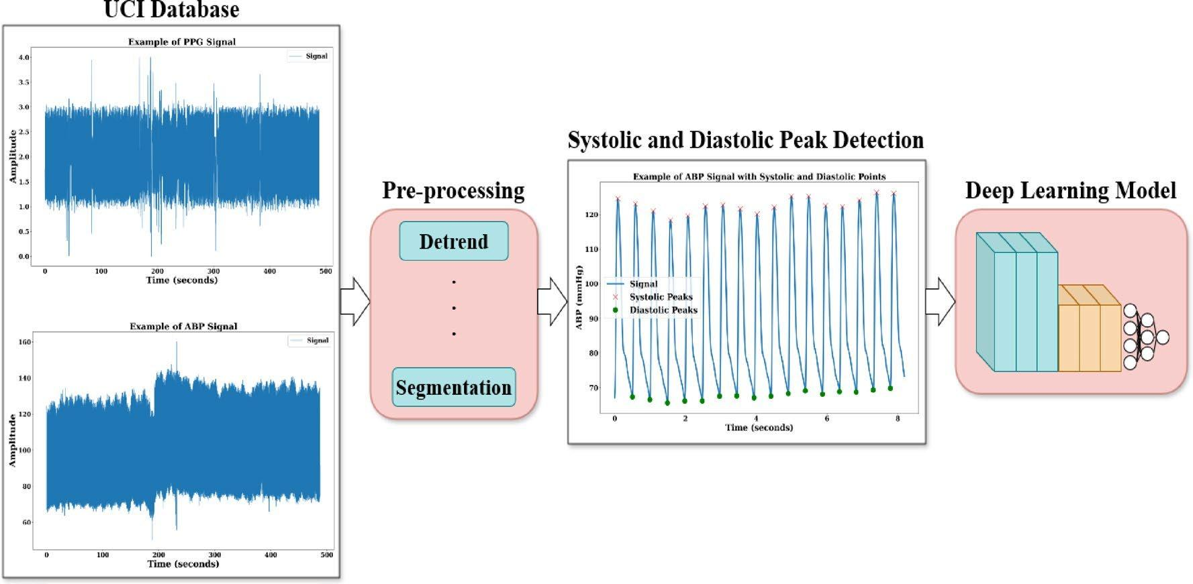
Fig.1 Workflow for BP Estimation
Source: Mohammadi et al., Scientific Reports (2025)

Slide 27
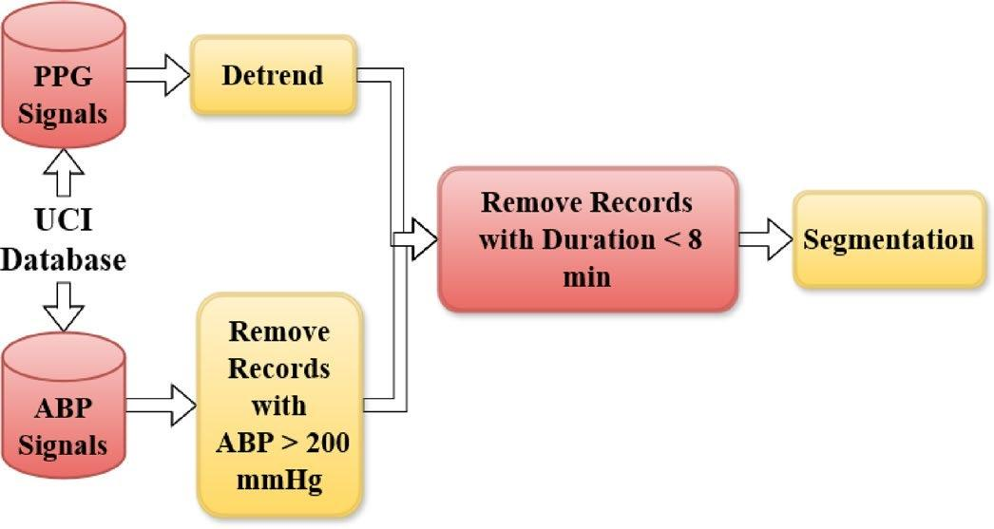
Fig.2 Signal Preprocessing Pipeline
Source: Mohammadi et al., Scientific Reports (2025)

Slide 28
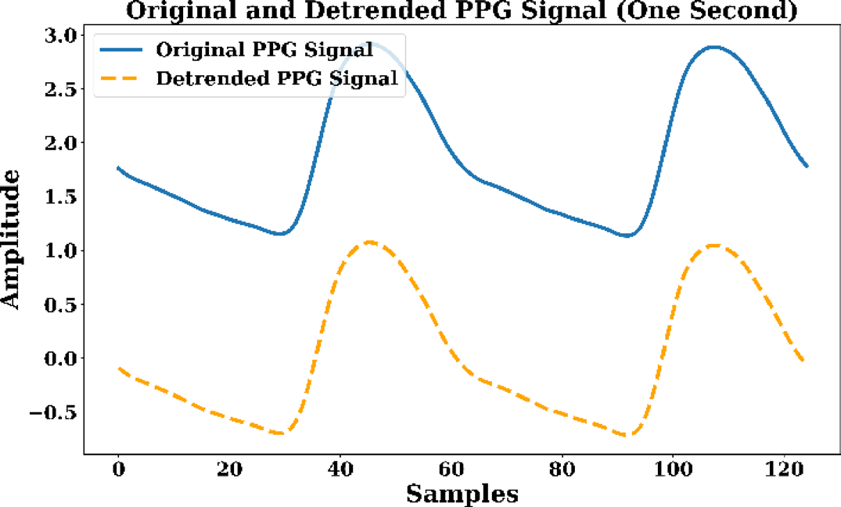
Fig.3 Original and Detrended PPG Signal
Source: Mohammadi et al., Scientific Reports (2025)

Slide 29
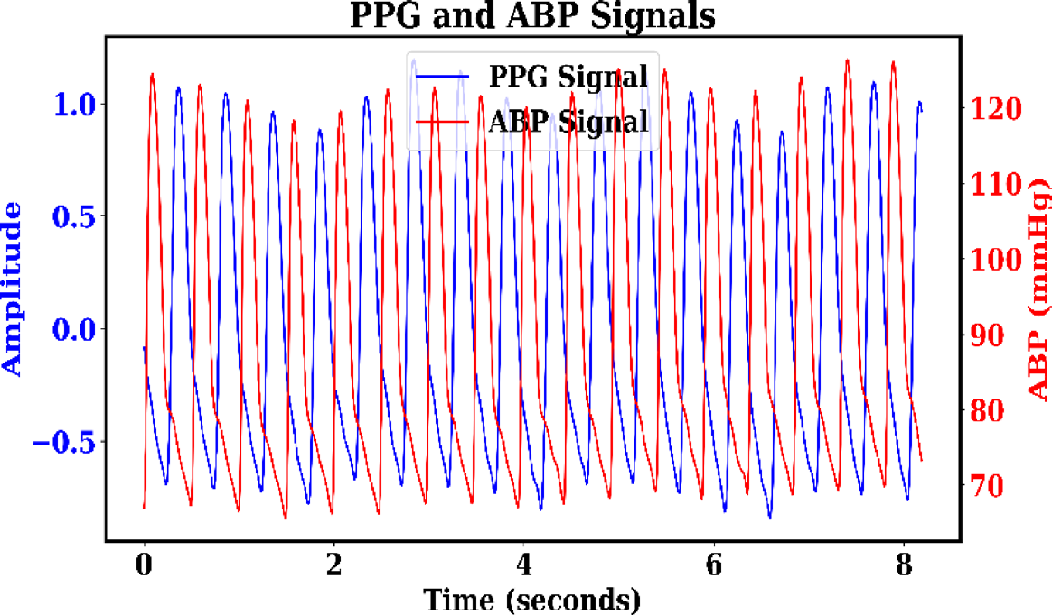
Fig.4 Simultaneous PPG and ABP Signals
Source: Mohammadi et al., Scientific Reports (2025)

Slide 30
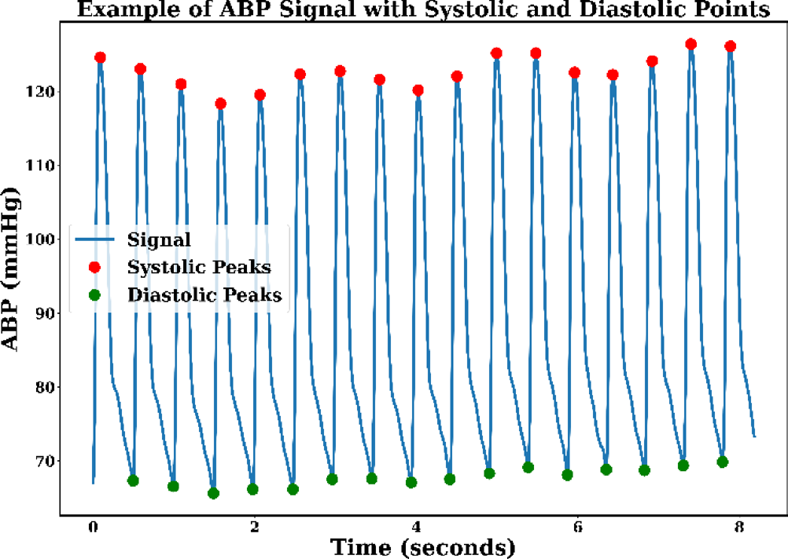
Fig.5 ABP with Systolic/Diastolic Points
Source: Mohammadi et al., Scientific Reports (2025)

Slide 31
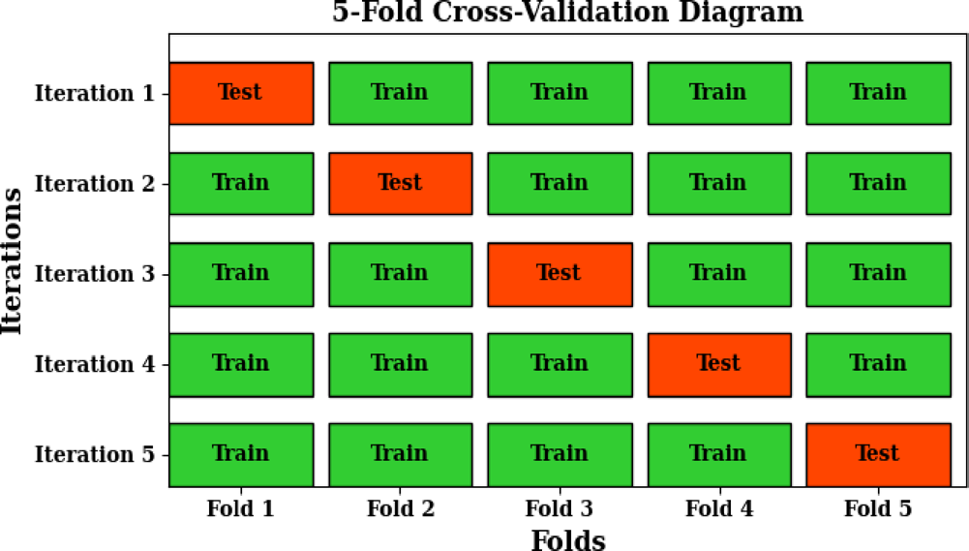
Fig.6 5-Fold Cross-Validation Diagram
Source: Mohammadi et al., Scientific Reports (2025)

Slide 32
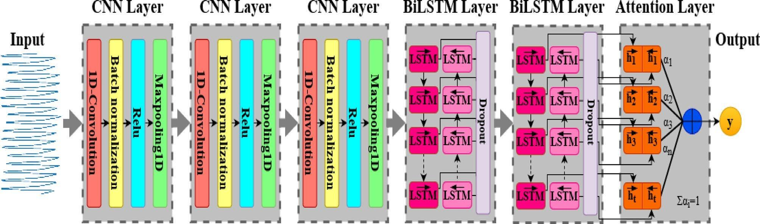
Fig.7 Proposed Model Architecture
Source: Mohammadi et al., Scientific Reports (2025)

Slide 33
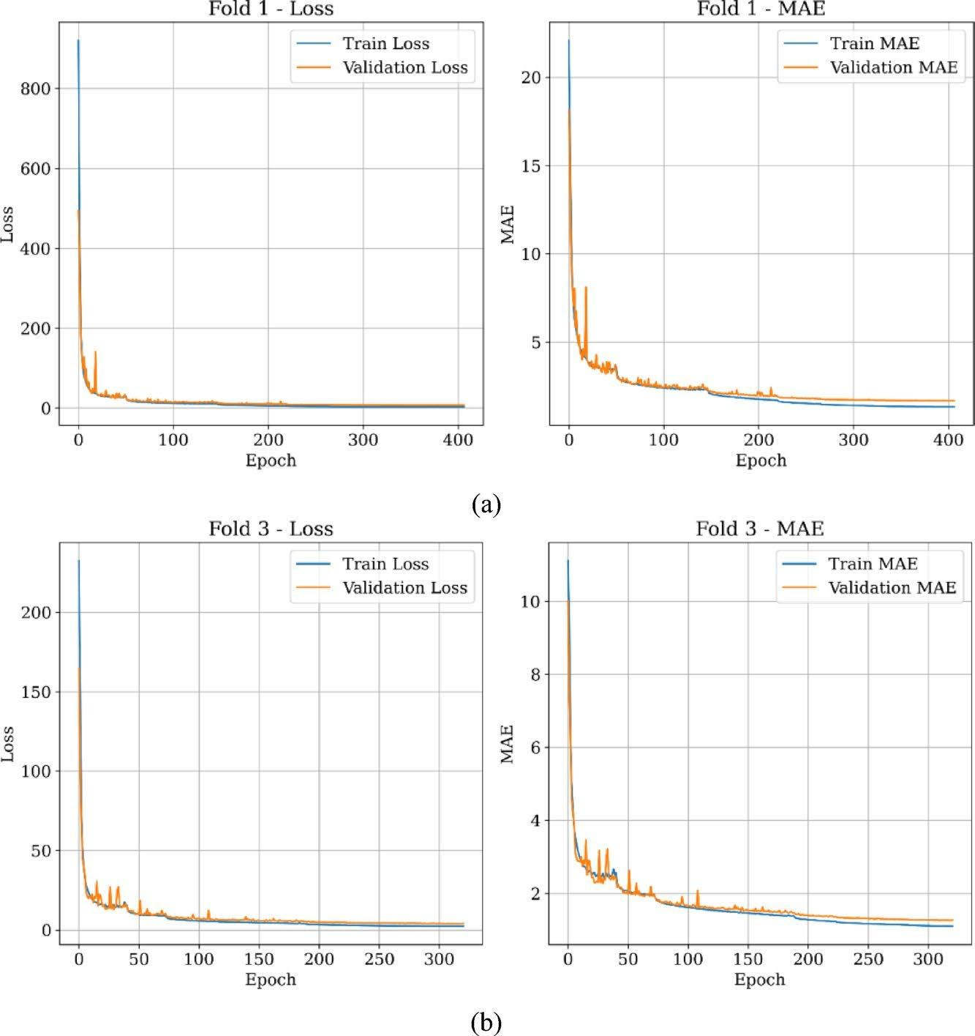
Fig.8 Train/Validation Curves
Source: Mohammadi et al., Scientific Reports (2025)

Slide 34
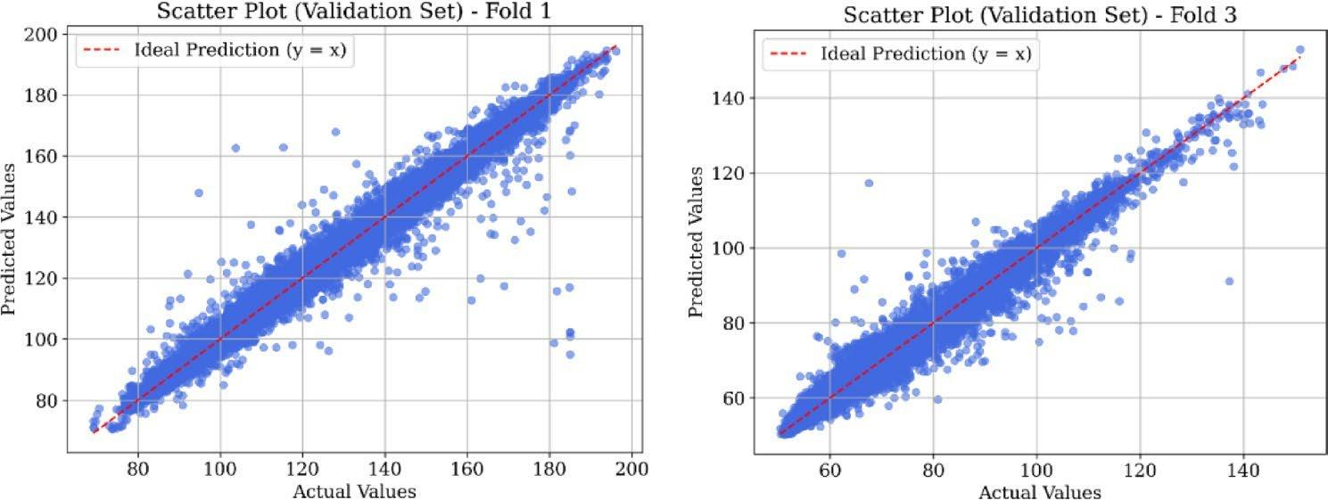
Fig.9 Predicted vs Actual Scatter
Source: Mohammadi et al., Scientific Reports (2025)

Slide 35
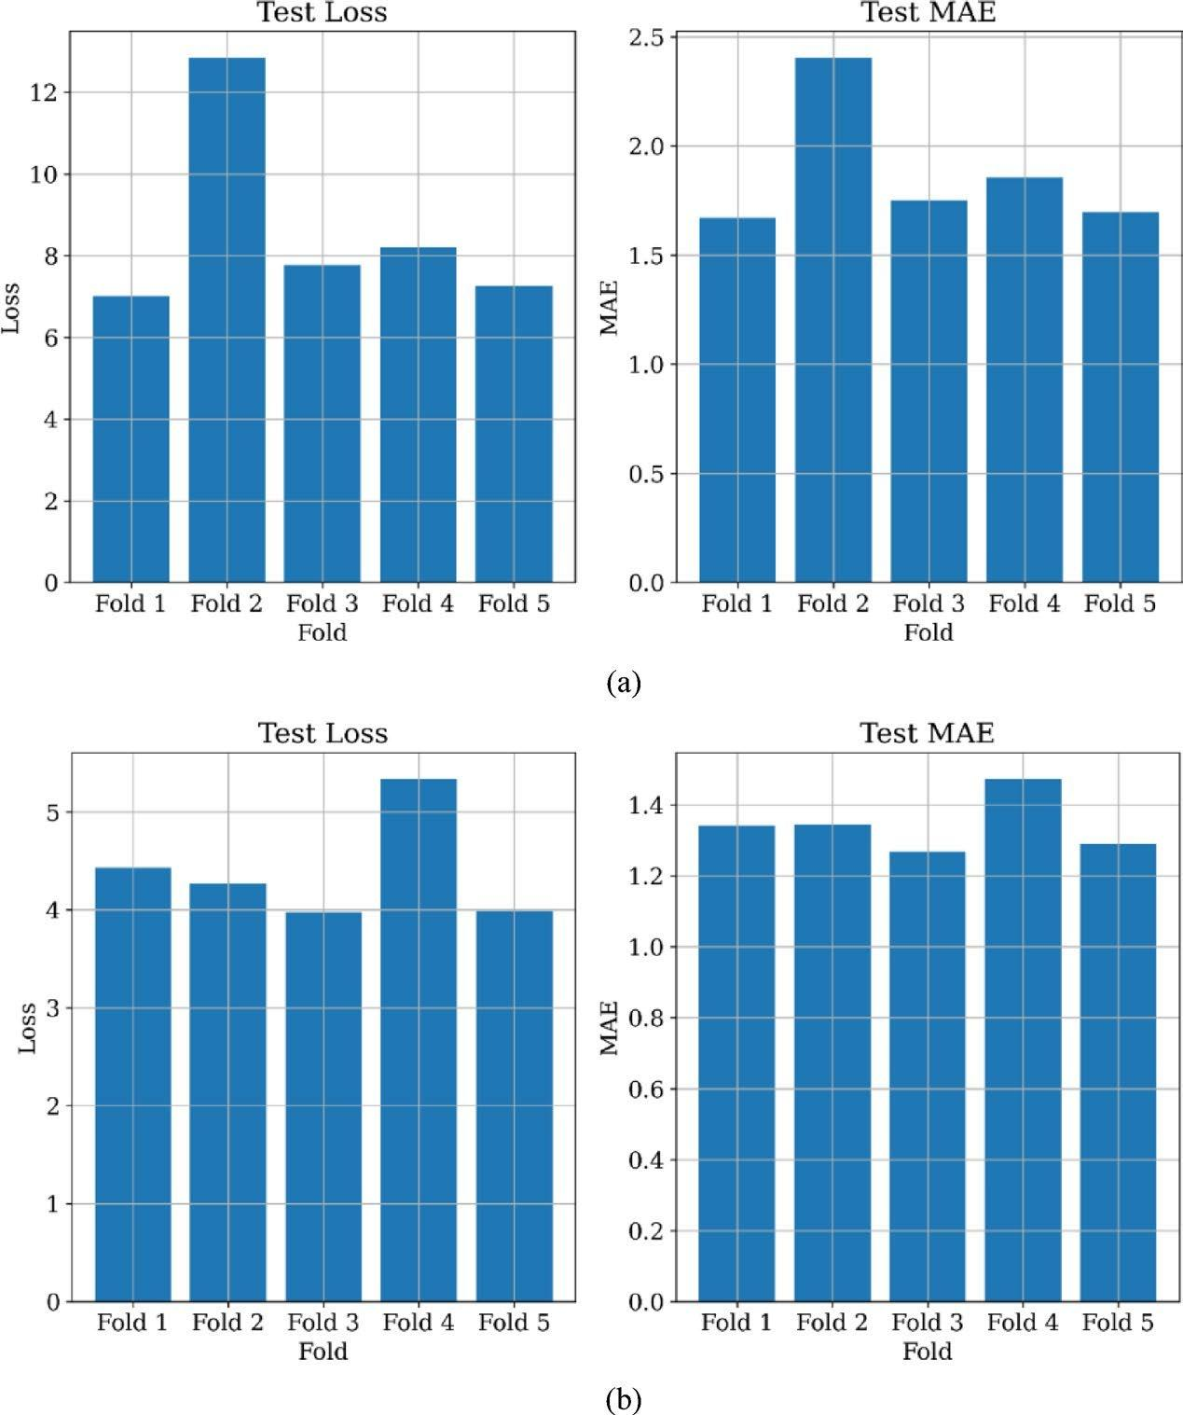
Fig.10 Test Performance Across Folds
Source: Mohammadi et al., Scientific Reports (2025)

Slide 36
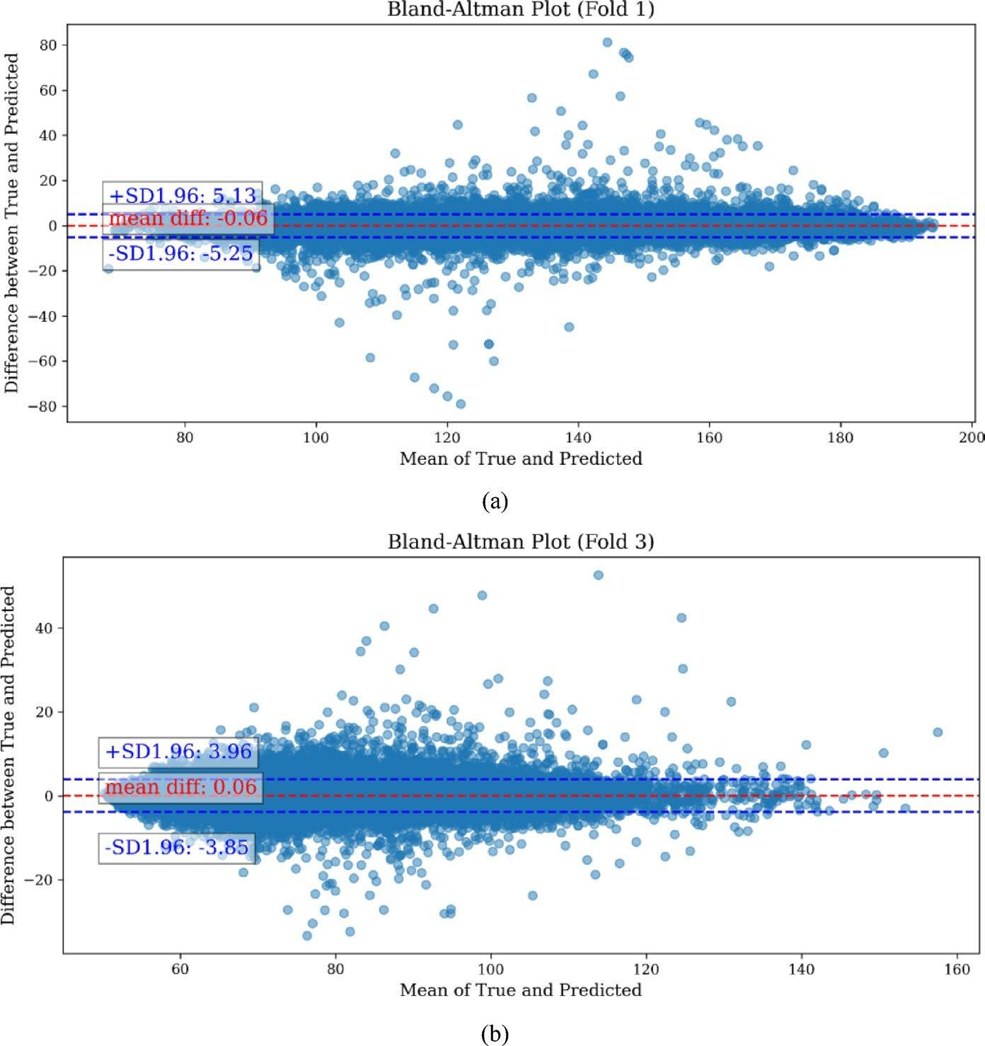
Fig.11 Bland-Altman Plots
Source: Mohammadi et al., Scientific Reports (2025)

